Slide 1
第1讲
认识有机化合物

Slide 2
复习目标
1.能根据有机化合物的元素含量、相对分子质量确定有机化合物的分子式。
2.了解常见有机化合物的结构；了解有机化合物分子中的官能团，能正确地表
示它们的结构。
3.了解确定有机化合物结构的化学方法和物理方法(如质谱、红外光谱、核磁共
振氢谱等)。
4.能够正确命名简单的有机化合物。

Slide 3
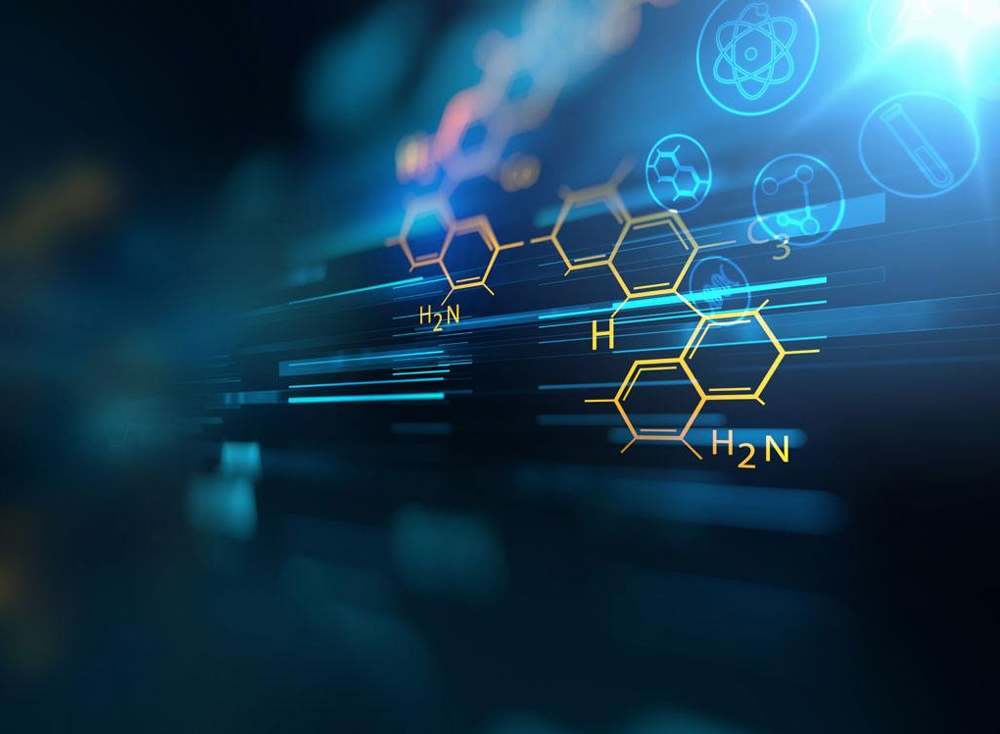
考点一
考点二
真题演练
明确考向
课时精练
有机化合物的分类和命名
研究有机化合物的一般步骤和方法
内容索引

Slide 4
<
>
有机化合物的分类和命名

Slide 5
归纳整合
夯实必备知识
(一)有机化合物的分类
1.根据元素组成分类
有机化合物

Slide 6
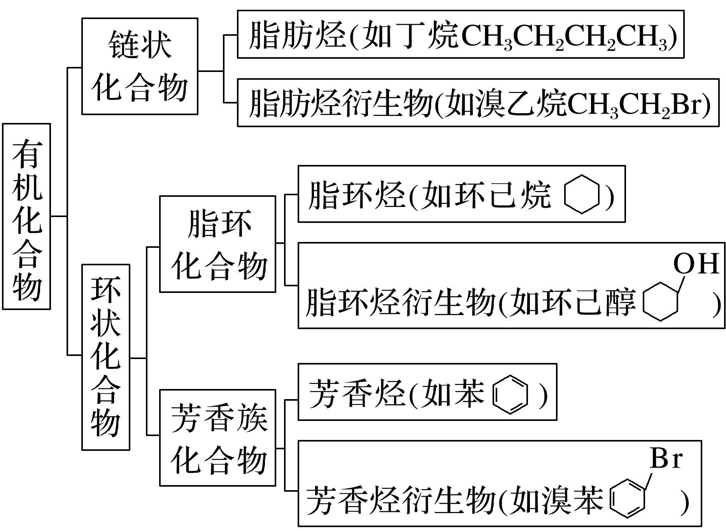
2.按碳骨架分类

Slide 7
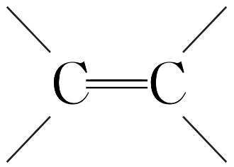
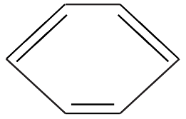
3.按官能团分类
(1)官能团：反映一类有机化合物共同特性的原子或原子团。
(2)有机化合物的主要类别、官能团和典型代表物：
类别 | 官能团 | 典型代表物名称、结构简式
烷烃 |  | 甲烷CH₄
烯烃 | ___________ (碳碳双键) | 乙烯CH₂==CH₂
炔烃 | —C≡C—(碳碳三键) | 乙炔CH≡CH
芳香烃 |  | 苯

Slide 8
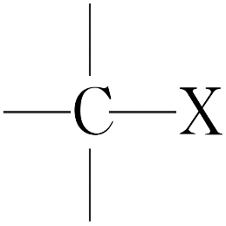
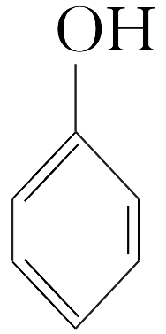
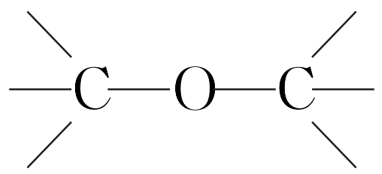
类别 | 官能团 | 典型代表物名称、结构简式
卤代烃 | (碳卤键) | 溴乙烷CH₃CH₂Br
醇 | _______(羟基) | 乙醇CH₃CH₂OH
酚 |  | 苯酚
醚 | _________________(醚键) | 乙醚CH₃CH₂OCH₂CH₃
—OH

Slide 9
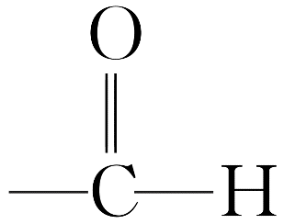
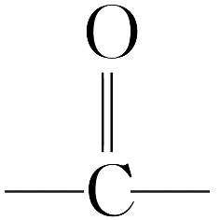
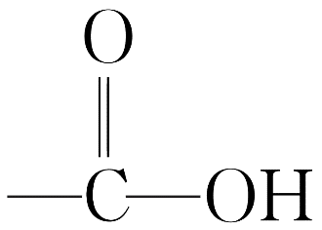
类别 | 官能团 | 典型代表物名称、结构简式
醛 | __________(醛基) | 乙醛CH₃CHO
酮 | (羰基) | 丙酮CH₃COCH₃
羧酸 | ___________(羧基) | 乙酸CH₃COOH

Slide 10
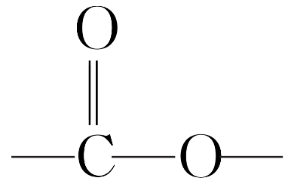
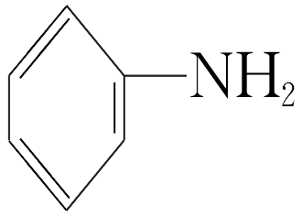
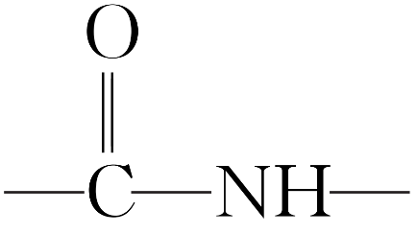
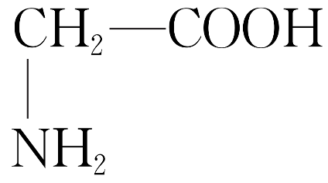
类别 | 官能团 | 典型代表物名称、结构简式
酯 | _____________(酯基) | 乙酸乙酯CH₃COOCH₂CH₃
胺 | _______(氨基) | 苯胺
酰胺 | ______________(酰胺基) | 乙酰胺CH₃CONH₂
氨基酸 | —NH₂(氨基)、—COOH(羧基) | 甘氨酸
—NH₂

Slide 11
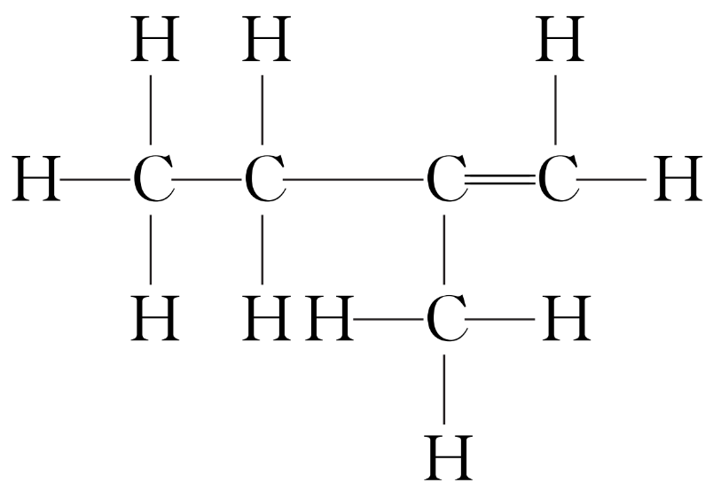
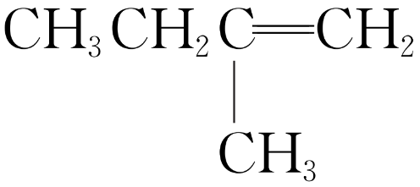
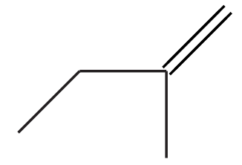
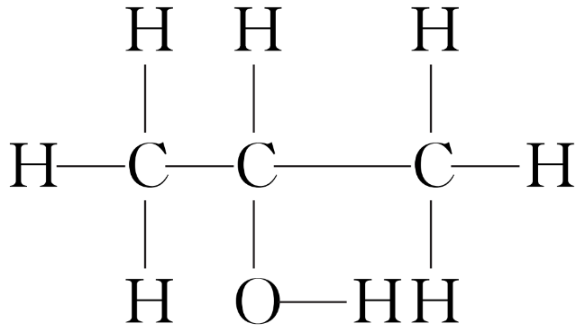
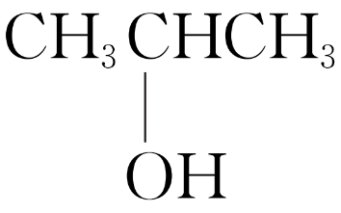
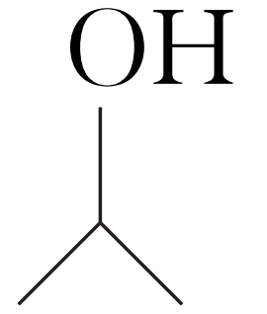
(二)有机化合物的命名
1.有机化合物常用的表示方法
有机化合物名称 | 结构式 | 结构简式 | 键线式
2-甲基-1-丁烯 |  | ______________ | ________
2-丙醇 |  | 或 _______________ | _________
CH₃CH(OH)CH₃

Slide 12
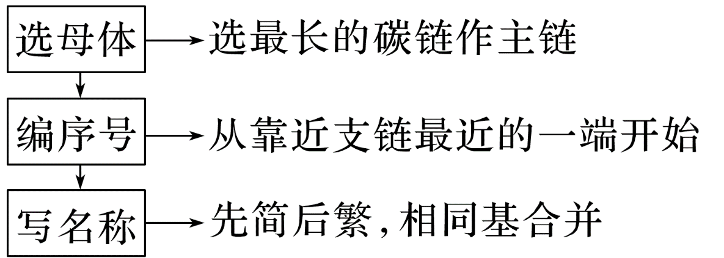
2.有机化合物的命名
(1)烷烃

Slide 13
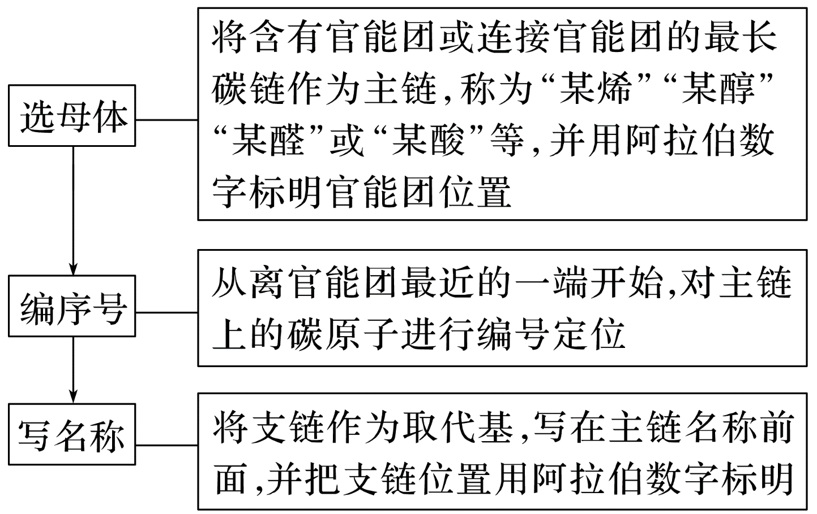
(2)含官能团的有机物，与烷烃命名类似。
注意 卤代烃中卤素原子作为取代基看待。酯是由对应的羧酸与醇(或酚)的名称组合，即某酸某酯。聚合物：在单体名称前面加“聚”。

Slide 14
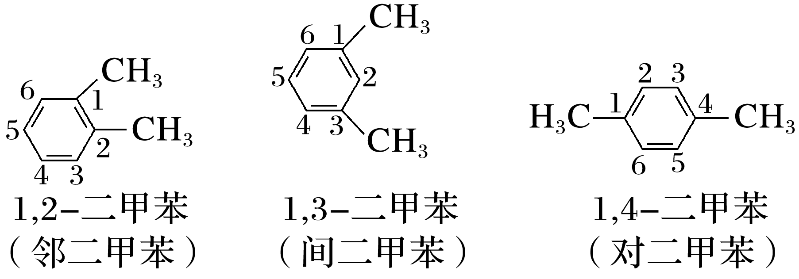
(3)苯的同系物：苯环上的氢原子被烷基取代所得到的一系列产物。
①习惯命名：用邻、间、对。
②系统命名法
将苯环上的6个碳原子编号，以某个甲基所在的碳原子的位置为1号，选取最小位次号给另一甲基编号。

Slide 15
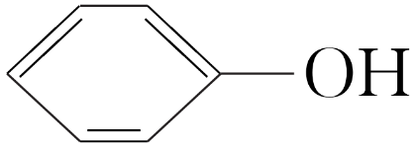
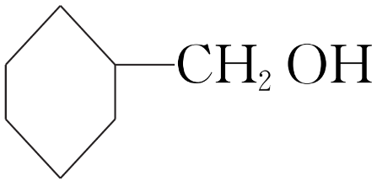
1.含有苯环的有机化合物属于芳香烃( )
2.有机化合物一定含碳、氢元素( )
3.醛基的结构简式为“—COH” ( )
和 都属于酚类( )
5. 含有醚键和醛基( )
6. 属于脂环烃衍生物( )
×
×
×
×
×
√

Slide 16
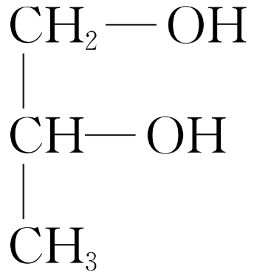
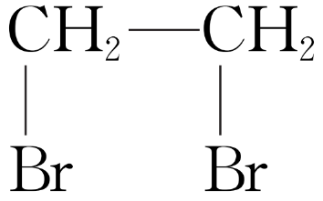
7. 的名称为丙二醇( )
8. 的名称为二溴乙烯( )
×
×

Slide 17
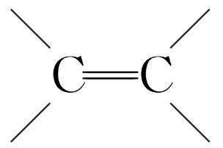
特别提醒
(1)官能团的书写必须注意规范性，常出现的错误有把“ ”错写成
“C==C”，“—CHO”错写成“CHO—”或“—COH”。
(2)苯环不属于官能团，但是芳香族化合物与链状化合物或脂环化合物相比，有明显不同的化学特征，这是由苯环的特殊结构所决定的。
(3)官能团相同不一定属于同一类物质，如醇类和酚类物质的官能团都是羟基。
(4)含有醛基的有机物不一定属于醛类，如甲酸、甲酸盐、甲酸某酯等，虽然有醛基，但不与烃基相连，不属于醛类。

Slide 18
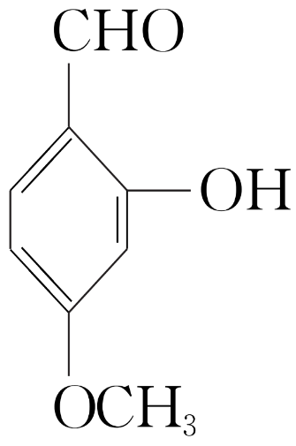
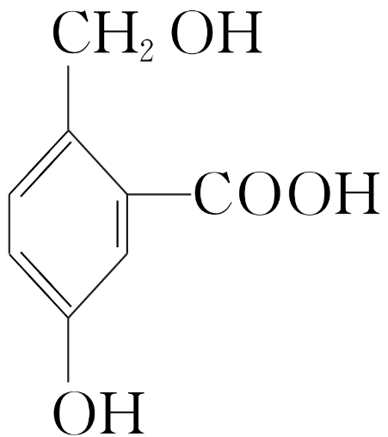
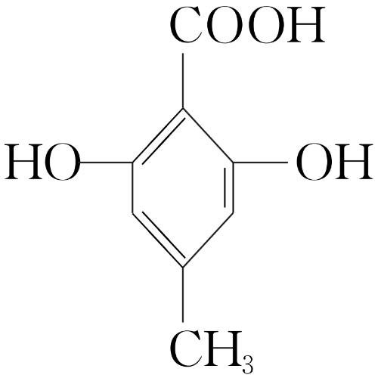
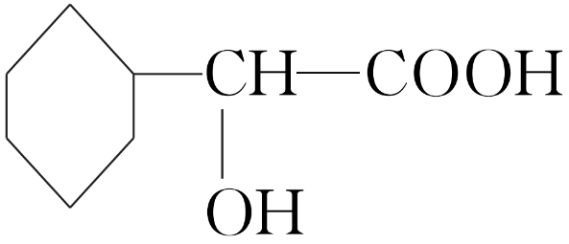
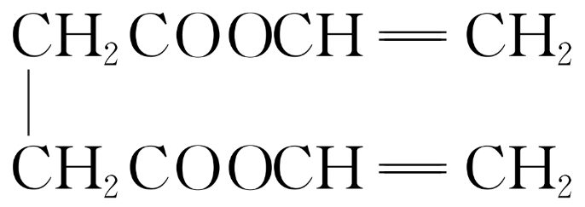
专项突破
提升关键能力
一、有机化合物的分类及官能团的识别
1.下列有机化合物中：
A. B. C.
D. E.

Slide 19
A. B. C.
D. E.
(1)从官能团的角度看，可以看作醇类的是(填字母，下同)_____；可以看作酚类的是______；可以看作羧酸类的是______；可以看作酯类的是____。
(2)从碳骨架看，属于链状化合物的是____(填字母，下同)；属于脂肪族化合物的是_____；属于芳香族化合物的是________。
BD
ABC
BCD
E
E
DE
ABC

Slide 20
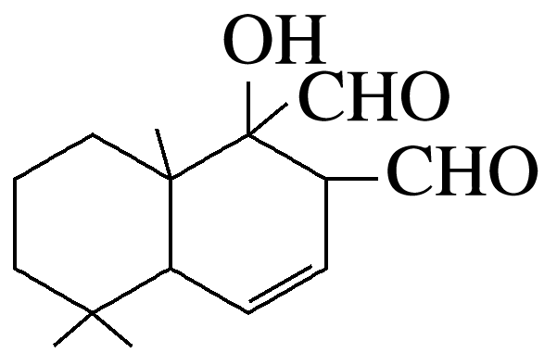
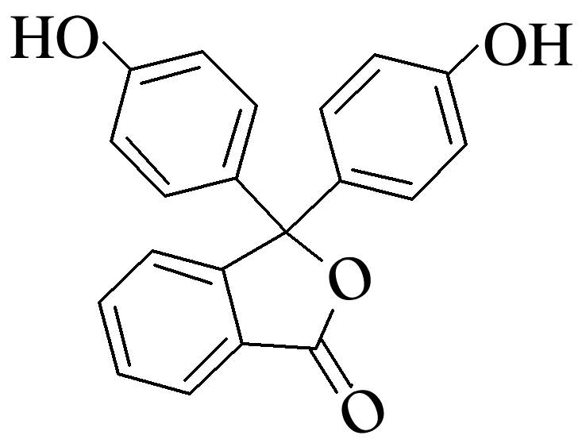
2.按要求解答下列各题。
(1)化合物 是一种取代有机氯农药DDT的新型杀虫剂，它含有的官能团
为_____________________(写名称)，它属于______(填“脂环”或“芳香族”)化合物。
(2) 中含氧官能团的名称是_______________。
(3)HCCl₃的类别是________，C₆H₅CHO中的官能团名称是_______。
羟基、醛基、碳碳双键
脂环
(酚)羟基、酯基
卤代烃
醛基

Slide 21
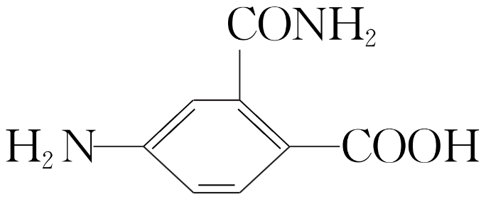
(4) 中官能团是______、_______、________(填名称)。
(5)治疗冠心病的药物心酮胺( )中含有的官
能团名称是________________________。
羧基
氨基
酰胺基
醚键、羰基、氨基、羟基

Slide 22
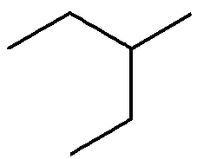
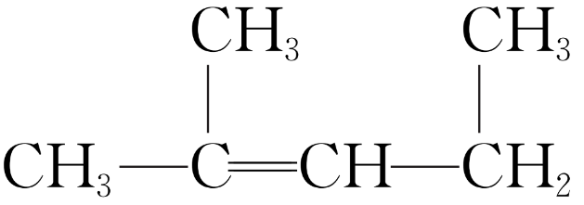
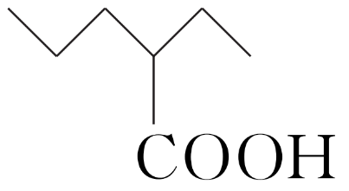
二、有机化合物的命名
3.判断下列有机化合物的命名是否正确，正确的打“√”，错误的打“×”
(1)CH₃CH(C₂H₅)CH₂CH₂CH₃ 2-乙基戊烷( )
(2) 2-乙基丁烷( )
(3) 2-甲基-2,4-己二烯( )
(4) 1,3-二甲基-2-丁烯( )
(5)CH₃CH(NO₂)CH₂COOH 3-硝基丁酸( )
(6) 3-己酸( )
×
×
√
×
√
×

Slide 23
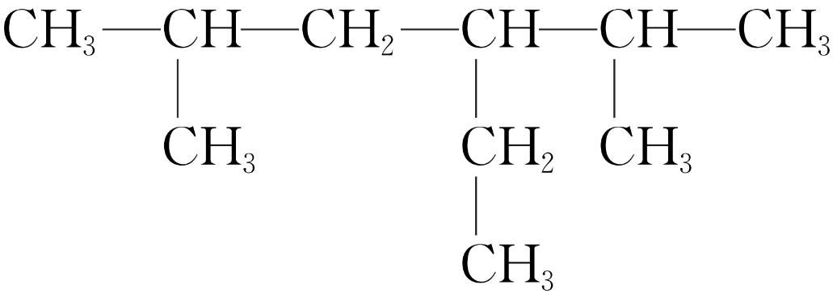
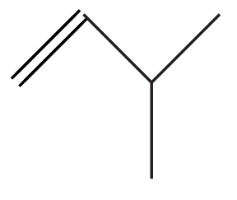
4.写出下列烃的名称。
(1) ： 。
(2) ： 。
(3) ： 。
(4)CH₂==CHCH₂Cl： 。
2,5-二甲基-3-乙基己烷
4-甲基-1-戊炔
3-甲基-1-丁烯
3-氯丙烯

Slide 24
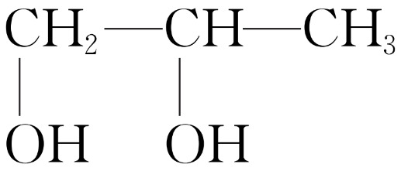
5.写出下列有机化合物的名称。
(1)HO—CH₂CH==CH₂： 。
(2) ： 。
(3) ： 。
(4)CH₃OCH₃： 。
(5) ： 。
(6)CH==CH： 。
丙烯醇
1,2-丙二醇
对苯二甲酸
二甲醚
对二氯苯
聚乙炔

Slide 25
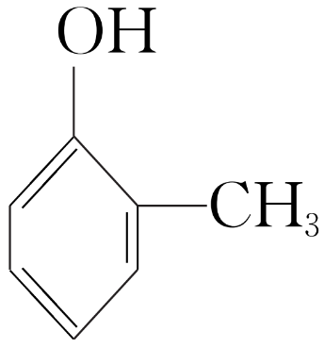
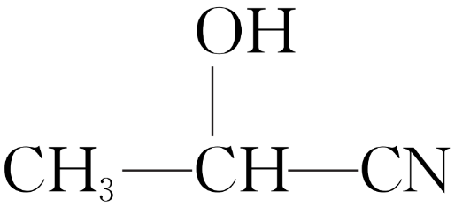
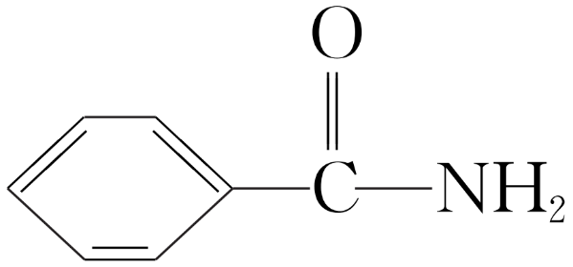
(7) ： 。
(8) ： 。
(9) ： 。
(10) ： 。
邻甲基苯酚
2-羟基丙腈
丁酸乙酯
苯甲酰胺

Slide 26
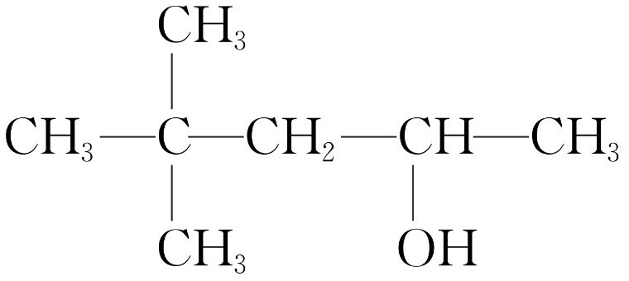
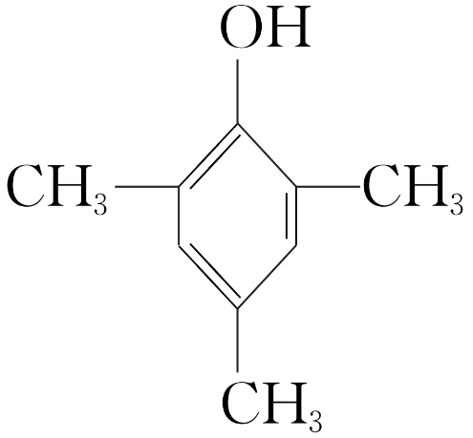
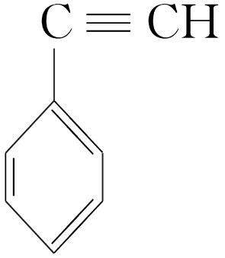
6.根据有机化合物的名称书写结构简式。
(1)4,4-二甲基-2-戊醇：______________________。
(2)2,4,6-三甲基苯酚：_______________。
(3)苯乙炔：__________。
(4)丙二醛：______________。
OHCCH₂CHO

Slide 27
易错警示
1.有机化合物系统命名中常见的错误
(1)母体选取不当(不包含官能团，不是主链最长、支链最多)。
(2)编号错(官能团的位次不是最小，取代基位号之和不是最小)。
(3)支链主次不分(不是先简后繁)。
(4)“-”“，”忘记或用错。
2.弄清系统命名法中四种字的含义
(1)烯、炔、醛、酮、酸、酯……指官能团。
(2)二、三、四……指相同取代基或官能团的个数。
(3)1、2、3……指官能团或取代基的位置。
(4)甲、乙、丙、丁……指主链碳原子个数分别为1、2、3、4……
返回

Slide 28
<
>
研究有机化合物的一般步骤和方法

Slide 29
归纳整合
夯实必备知识
1.研究有机化合物的基本步骤
实验式
分子式
结构式

Slide 30
2.分离、提纯有机化合物常用的方法
(1)蒸馏和重结晶
 | 适用对象 | 要求
蒸馏 | 常用于分离、提纯液态有机化合物 | ①该有机化合物热稳定性较高 ②该有机化合物与杂质的 相差较大
重结晶 | 常用于分离、提纯固体有机化合物 | ①杂质在所选溶剂中的 很小或很大 ②被提纯的有机化合物在此溶剂中的 受温度的影响______
沸点
溶解度
溶解度
较大

Slide 31
(2)萃取和分液
①常用的萃取剂： 、 、 、石油醚、二氯甲烷等。
②液-液萃取：利用待分离组分在两种 的溶剂中的 不同，将其从一种溶剂转移到另一种溶剂的过程。
③固-液萃取：用溶剂使固体物料中的可溶性物质溶解于其中而加以分离的操作。
苯
CCl₄
乙醚
互不相溶
溶解度

Slide 32
3.有机化合物分子式的确定
(1)元素分析
CO₂
H₂O
简
单无机物
最简整数比
实验式
无水CaCl₂
KOH浓溶液
氧原子

Slide 33
(2)相对分子质量的确定
①相对分子质量的测定——质谱法
质荷比(分子离子、碎片离子的 与其 的比值) 值即为该有机化合物的相对分子质量。
②计算气体相对分子质量的常用方法
相对质量
电荷数
最大

Slide 34
4.分子结构的鉴定
(1)化学方法：利用特征反应鉴定出 ，再制备它的衍生物进一步确认。
(2)物理方法
①红外光谱
红外光谱是利用有机化合物分子中不同基团在红外光辐射下的特征吸收频率不同，测试并记录有机化合物对一定波长范围的红外光吸收情况。谱图中不同的化学键或基团的 不同，因此分析有机化合物的红外光谱图，可获得分子中所含有的化学键或基团的信息。
②核磁共振氢谱
基团
吸收频率
个数
种数：等于吸收峰的
不同化学环境的氢原子
面积
每种个数：与吸收峰的 成正比

Slide 35
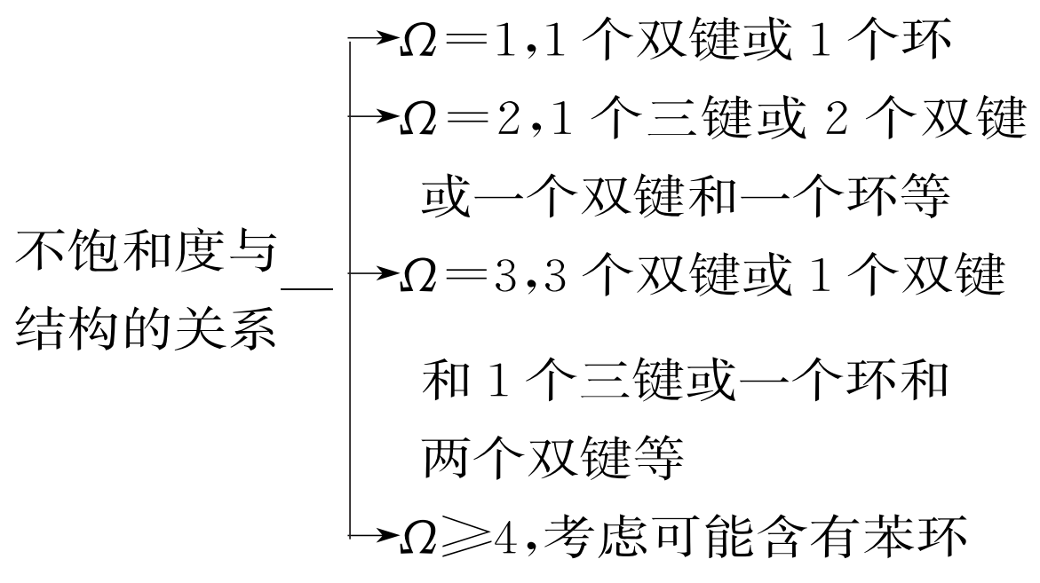
(3)有机化合物分子中不饱和度的确定

Slide 36
1.碳氢质量比为3∶1的有机物一定是CH₄ ( )
2.CH₃CH₂OH与CH₃OCH₃互为同分异构体，核磁共振氢谱相同( )
3.乙醇是良好的有机溶剂，根据相似相溶原理用乙醇从水溶液中萃取有机物( )
4.用元素分析仪和红外光谱相结合即可确定有机物的结构( )
5.燃烧法可确定有机物的分子结构( )
6.有机化合物 的核磁共振氢谱中会出现三组峰，且峰面积
之比为3∶4∶1( )
×
×
×
×
×
×

Slide 37
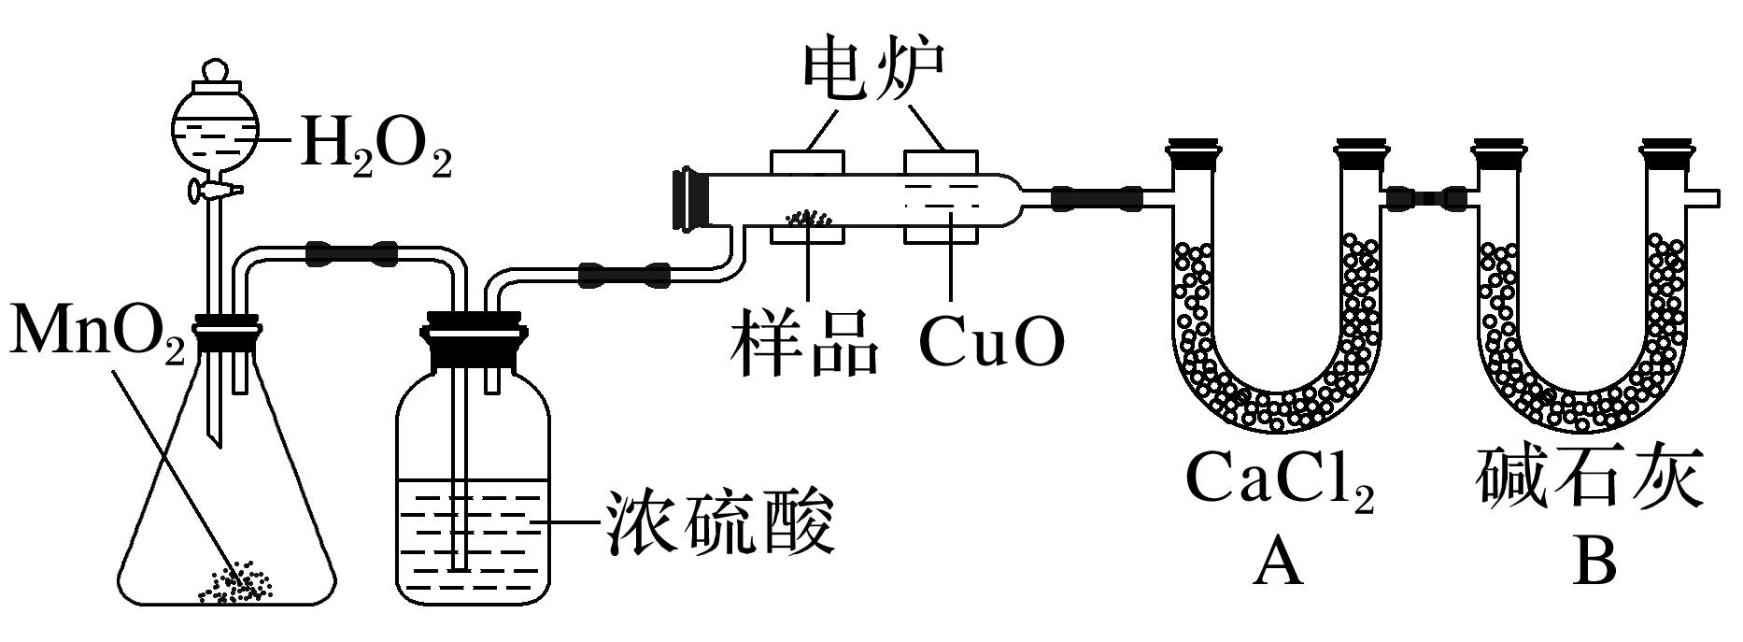
专项突破
提升关键能力
一、有机化合物分子组成的确定
1.利用李比希法分析有机化合物的组成。
将某有机物(只可能含C、H、O元素中的两种或三种)样品研碎后称取0.352 g，置于电炉中，不断通入氧气流并给样品持续加热，将生成物先后通过CaCl₂和碱石灰，两者分别增重0.144 g和0.528 g，生成物完全被吸收。

Slide 38
(1)浓硫酸、CaCl₂、碱石灰的作用分别是什么？
提示 浓硫酸干燥O₂；CaCl₂吸收反应生成的水；碱石灰吸收反应生成的CO₂。

Slide 39
(2)通过计算确定该有机物的最简式。

Slide 40
(3)若要知道该有机物分子式，还缺少哪种物理量？
提示 相对分子质量。

Slide 41
2.利用质谱法分析有机化合物的组成。
(1)若某有机物的相对分子质量为128，写出该有机物可能的分子式。
提示 C₁₀H₈或C₉H₂₀或C₇H₁₂O₂(合理即可)。
(2)如何测定有机物的相对分子质量？
提示 质谱法。

Slide 42
3.利用燃烧规律分析有机化合物的组成。
有机化合物A、B化学式不同，它们只可能含碳、氢、氧元素中的两种或三种。如果将A、B不论以何种比例混合，只要其物质的量之和不变，完全燃烧时消耗的氧气和生成的水的物质的量也不变。
(1)A、B的组成必须满足的条件是什么？
提示 A、B分子中氢原子数相同，且相差n个碳原子，同时相差2n个氧原子(n为正整数)。
(2)若A是甲烷，写出符合上述条件的化合物B中相对分子质量最小的有机物的分子式。
提示 C₂H₄O₂。

Slide 43
(3)若A是C₃H₆O₂，写出符合上述条件的化合物B中相对分子质量最小的有机物的分子式。
提示 C₂H₆。
由于混合物不论以何种比例混合，生成水的物质的量相同，可以推断A、B分子中所含的氢原子数相同，且由于燃烧时耗氧量相同，因而A、B的化学式都可用C_{x}H_{y}(CO₂)_{z}表示，A的化学式可表示为B(CO₂)_{n}，B的化学式也可表示为A(CO₂)_{n}。
若A是甲烷，则B的化学式可表示为CH₄(CO₂)_{n}，n＝1时式量最小，化学式为C₂H₄O₂。
若A是C₃H₆O₂，A的化学式可改写为C₂H₆(CO₂)，符合题设条件的B的化学式为C₂H₆。

Slide 44
二、有机化合物分子结构的确定
4.利用化学实验确定有机物分子结构。
化学方法 | 可能的官能团名称
①向某烃样品中滴加溴的四氯化碳溶液，红棕色褪去 | ___________________
②向某烃样品中滴加酸性KMnO₄溶液，紫色褪去 | ___________________
③向某有机物样品中加入NaOH溶液，并加热、振荡，加入足量稀硝酸，再加AgNO₃溶液，产生淡黄色沉淀 | _______
④向某有机物样品中加入金属钠，有无色无味气体放出 | ____________
⑤向某有机物样品中加入足量饱和溴水，有白色沉淀产生 | _______
⑥向某有机物样品中滴加FeCl₃溶液，溶液显紫色 | _______
碳碳双键或碳碳三键
碳碳双键或碳碳三键
碳溴键
羟基或羧基
酚羟基
酚羟基

Slide 45
化学方法 | 可能的官能团名称
⑦将某有机物样品滴加到银氨溶液中，水浴加热，产生光亮的银镜 | _____
⑧将某有机物样品滴加到新制的氢氧化铜中，加热产生砖红色沉淀 | _____
⑨向某有机物样品中滴加NaHCO₃溶液，有无色无味气体放出 | _____
醛基
醛基
羧基

Slide 46
5.利用物理方法确定有机物分子结构。
若用李比希法测得一种烃的含氧衍生物中：碳的质量分数为44.1%，氢的质量分数为8.82%。试通过计算确定该有机物的最简式。
提示 C₅H₁₂O₄
(1)有无必要通过质谱法测定该有机物的相对分子质量，进而确定其分子式？
提示 没有必要。
(2)若该烃的含氧衍生物核磁共振氢谱中有2个信号峰，请你写出该有机物的结构简式。
提示

Slide 47
(3)通过哪一种物理方法，可以确定该有机物中所含的官能团？
提示 红外光谱。
返回

Slide 48
<
>
真题演练 明确考向

Slide 49
1
2
1.考查有机化合物的名称
(1)[2021·全国甲卷，36(1)]A( )的化学名称为_____________________。
间苯二酚(或1,3-苯二酚)
(2)[2021·全国乙卷，36(1)]A( )的化学名称是____________________。
2-氟甲苯(或邻氟甲苯)
(3)[2021·河北，18(1)]A( )的名称为__________。
邻二甲苯
(4)[2020·全国卷Ⅰ，36(1)]A(C₂HCl₃)的化学名称为__________。
三氯乙烯

Slide 50
1
2
(5)[2020·全国卷Ⅱ，36(1)]A( )的化学名称为________________________。
3-甲基苯酚(或间甲基苯酚)
(6)[2021·海南，18(1)节选]A( )的名称是________________。
异丙醇(或2-丙醇)

Slide 51
1
2
2.考查官能团的名称
(1)[2021·全国甲卷，36(3)]写出E( )中任意两种含氧官能
团的名称___________________________。
酯基、醚键、羰基(任写两种)
(2)[2021·全国乙卷，36(3)]D( )具有的官能团名称是____________________
_______。(不考虑苯环)
氨基、羰基、碳溴键、
碳氟键

Slide 52
1
2
(3)[2020·全国卷Ⅰ，36(3)]C( )中所含官能团的名称为_________________。
碳碳双键、碳氯键
(4)[2021·湖北，17(1)]E( )中的官能团名称是_______、_______。
醚键
醛基
(5)[2021·天津，14(1)](1)普瑞巴林分子( )所含官能团的名称为______
_____。
羧基、
氨基

Slide 53
1
2
(6)[2021·福建，15(1)] 分子含有的官能团名称为______。
醛基
(7)[2021·辽宁，19(1)] 中含氧官能团的名称为___________。
酯基、醚键
返回

Slide 54
<
>
课时精练

Slide 55
1
2
3
4
5
6
7
8
9
10
11
12
13
14
15
1.下列说法正确的是
A.有机化学是研究有机物的组成、结构、性质、制备方法与应用的科学
B.凡是含有碳元素的化合物都属于有机化合物
C.有机物都是从有机体中分离出的物质
D.根据分子中碳原子是连成链状还是环状，把有机物分为脂环化合物和芳香族化
合物
√

Slide 56
1
2
3
4
5
6
7
8
9
10
11
12
13
14
15
2.有机物的分类有多种方法，下列有关有机物分类的说法正确的是
A.有机物只能从结构上进行分类
B.根据醇分子中羟基(—OH)数目的多少可将醇类物质分为一元醇、二元醇、多元醇
C.以下两种物质：CH₃COOCH₂CH₃与HCOOCH₂CH₃具有相同的官能团—CO—O—，
但二者不属于同一类物质
D.羧酸的官能团羧基(—COOH)中也含有酯类物质的官能团—COO—，因此羧酸也能
表现出酯类物质的性质
√

Slide 57
1
2
3
4
5
6
7
8
9
10
11
12
13
14
15
3.下列关于有机物及相应官能团的说法正确的是
A.乙烯与聚乙烯具有相同的官能团，故都属于烯烃
B. 分子中含有醚键(虚线部分)，所以该物质属于醚
C. 及 因都含有羟基，故都属于醇
D.不是所有的有机物都具有一种或几种官能团
√

Slide 58
1
2
3
4
5
6
7
8
9
10
11
12
13
14
15
乙烯属于具有不饱和结构的烯烃，而聚乙烯结构中只有C—C及C—H，A错；
B中给出的物质名称为乙酸乙酯，故该物质属于酯类，B错；
C中给出的两种物质前者属于酚，后者属于醇，C错；
绝大多数有机物含有官能团，但烷烃没有官能团，D正确。

Slide 59
1
2
3
4
5
6
7
8
9
10
11
12
13
14
15
4.一种植物生长调节剂的分子结构如图所示。下列说法不正确的是
A.该物质含有3种官能团
B.该物质属于脂环烃
C.该物质不属于芳香族化合物
D.该物质属于烃的衍生物
√
烃中只含C、H两种元素，B项不正确；
该物质中含 、—OH、 三种官能团，不含苯环，不属于芳香族化合物，但属于烃的衍生物，A、C、D三项正确。

Slide 60
1
2
3
4
5
6
7
8
9
10
11
12
13
14
15
5.下列有关有机化合物的分类，不正确的是
A. 酚类
B. 芳香族化合物
C. 芳香烃
D. 醇
√

Slide 61
1
2
3
4
5
6
7
8
9
10
11
12
13
14
15
含有醇羟基、碳碳双键，属于醇类，A错误。

Slide 62
1
2
3
4
5
6
7
8
9
10
11
12
13
14
15
6.下列物质的类别与所含官能团都正确的是
A. 酚 —OH
B. 羧酸 —COOH
C. 醛 —CHO
D.CH₃—O—CH₃ 酮
√

Slide 63
1
2
3
4
5
6
7
8
9
10
11
12
13
14
15
—OH未直接与苯环相连， 属于醇，A项错误；
属于酯，官能团为酯基( )，C项错误；
CH₃—O—CH₃属于醚，官能团为 ，D项错误。

Slide 64
1
2
3
4
5
6
7
8
9
10
11
12
13
14
15
7.下列有机物的命名正确的是
A. 乙二酸乙二酯 B. 2,2-二甲基-1-氯乙烷
C. 2-甲基-1-丙醇 D. 1,4-苯二甲醛
√

Slide 65
1
2
3
4
5
6
7
8
9
10
11
12
13
14
15
该物质可看作是由乙二酸与乙醇反应得到的，其名称为乙二酸二乙酯，A项错误；
氯原子位于2号碳原子上，主链含有3个碳原子，在2号碳原子上连接1个甲基，该有机物名称为2-甲基-2-氯丙烷，B项错误；
该物质主链上有4个碳原子，羟基为其官能团，位于2号碳原子上，其名称为2-丁醇，C项错误；
该物质含有2个醛基，属于二元醛，醛基位于苯环的1、4号碳原子上，其名称为1,4-苯二甲醛或对苯二甲醛，D项正确。

Slide 66
1
2
3
4
5
6
7
8
9
10
11
12
13
14
15
8.研究有机物一般经过以下几个基本步骤：分离、提纯→确定实验式→确定分子式→确定结构式。以下用于研究有机物的方法正确的是
A.通常用过滤来分离、提纯液态有机混合物
B.质谱仪可以用于确定有机物中氢原子的种类
C.核磁共振氢谱可以用于确定有机物的相对分子质量
D.红外光谱可以用于确定有机物分子中的基团
√

Slide 67
1
2
3
4
5
6
7
8
9
10
11
12
13
14
15
分离、提纯液态有机混合物，常根据有机物的沸点不同，用蒸馏的方法分离，A错误；
质谱仪用于测定有机物的相对分子质量，B错误；
核磁共振氢谱可以用于测定有机物分子中氢原子的种类和数目，C错误。

Slide 68
1
2
3
4
5
6
7
8
9
10
11
12
13
14
15
9.某化合物由碳、氢、氧三种元素组成，其红外光谱图中有C—H、O—H、C—O的振动吸收，该有机物的相对分子质量是60，则该有机物的结构简式是
A.CH₃CH₂OCH₃ B.CH₃CH₂COOH
C.CH₃CH₂CH₂OH D.CH₃CH₂CHO
√
CH₃CH₂OCH₃的相对分子质量为60，分子中含C—H、C—O，不含O—H，A错误；
CH₃CH₂COOH的相对分子质量为74，分子中含C—H、O—H、C==O、C—O，B错误；
CH₃CH₂CHO的相对分子质量为58，分子中含C—H、C==O，不含O—H、C—O，D错误。

Slide 69
1
2
3
4
5
6
7
8
9
10
11
12
13
14
15
10.下列化合物的核磁共振氢谱中出现三组峰的是
A.2,2,3,3-四甲基丁烷 B.2,3,4-三甲基戊烷
C.3,4-二甲基己烷 D.2,5-二甲基己烷
√

Slide 70
1
2
3
4
5
6
7
8
9
10
11
12
13
14
15
先根据名称分别写出四种烷烃的结构简式：
A.
B.
C.
D.
A中只有1种化学环境的氢原子，B中有4种，C中有4种，D中有3种。

Slide 71
1
2
3
4
5
6
7
8
9
10
11
12
13
14
15
11.已知某有机物A的红外光谱和核磁共振氢谱如图所示，下列说法错误的是
A.由红外光谱可知，该有机物中至少有三种不同的化学键
B.由核磁共振氢谱可知，该有机物分子中有三种不同化学环境的氢原子
C.仅由A的核磁共振氢谱无法得知其分子中的氢原子总数
D.若A的化学式为C₂H₆O，则其结构简式为CH₃—O—CH₃
√

Slide 72
1
2
3
4
5
6
7
8
9
10
11
12
13
14
15
红外光谱图中给出的化学键有C—H、O—H和C—O三种，A项正确；
核磁共振氢谱图中峰的个数即代表氢的种类，B项正确；
核磁共振氢谱峰的面积表示氢的数目比，在没有明确化学式的情况下，无法得知氢原子总数，C项正确；
若A为CH₃—O—CH₃，则无O—H，与所给红外光谱图不符，且其核磁共振氢谱图只有一组峰，与核磁共振氢谱图不符，D项不正确。

Slide 73
1
2
3
4
5
6
7
8
9
10
11
12
13
14
15
12.准确测定有机物的分子结构，对从分子水平去认识物质世界，推动近代有机化学的发展十分重要。采用现代仪器分析方法，可以快速、准确地测定有机化合物的分子结构，例如质谱、红外光谱、核磁共振氢谱等。有机化合物A的谱图如下，根据谱图可推测其结构简式为
A.CH₃OCH₃ B.CH₃CH₂CHO
C.HCOOH D.CH₃CH₂OH
√

Slide 74
1
2
3
4
5
6
7
8
9
10
11
12
13
14
15
由核磁共振氢谱图可知该有机物分子中有三种不同化学环境的氢原子，符合该条件的有B、D两个选项，由质谱图可得该有机物的相对分子质量为46，故选D。

Slide 75
1
2
3
4
5
6
7
8
9
10
11
12
13
14
15
13.已知某4.6 g有机物与足量氧气在密闭容器中完全燃烧后，将反应生成的气体依次通过浓硫酸和碱石灰。浓硫酸增重5.4 g，碱石灰增重8.8 g，该有机物的化学式是
A.CH₄O B.C₂H₄O
C.C₂H₆O D.C₂H₆O₂
√

Slide 76
1
2
3
4
5
6
7
8
9
10
11
12
13
14
15
将反应生成的气体依次通过浓硫酸和碱石灰，浓硫酸增重5.4 g，为水的质量，
碱石灰增重8.8 g，为二氧化碳的质量，生成水的物质的量为 ＝0.3 mol,
4.6 g该有机物分子中含有H原子的物质的量为0.3 mol×2＝0.6 mol；
生成二氧化碳的物质的量为 ＝0.2 mol,4.6 g该有机物分子中含有C原
子的物质的量为0.2 mol， 4.6 g该有机物分子中含有氧原子的物质的量为
＝0.1 mol，该有机物分子中含
有C、H、O原子的物质的量之比为0.2 mol∶0.6 mol∶0.1 mol＝2∶6∶1，该有机物的最简式为C₂H₆O，由于H原子已经饱和，该有机物的化学式为C₂H₆O。

Slide 77
1
2
3
4
5
6
7
8
9
10
11
12
13
14
15
14.有X、Y、Z三种有机物，按要求回答下列问题：
(1)取3.0 g有机物X，完全燃烧后只生成3.6 g H₂O和3.36 L CO₂(标准状况)，已知该有机物的蒸气与氢气的相对密度为30，则该有机物的分子式为_______。
C₃H₈O

Slide 78
1
2
3
4
5
6
7
8
9
10
11
12
13
14
15
(2)有机物Y的分子式为C₄H₈O₂，其红外光谱图如图所示：
则该有机物可能的结构简式为________(填字母)。
A.CH₃COOCH₂CH₃ B.CH₃CH₂COOCH₃
C.HCOOCH₂CH₂CH₃ D.(CH₃)₂CHCOOH
AB
A、B项都有两个 —CH₃，且不对称，都含有C==O、C－O－C，符合图示；
C项只有一个—CH₃，不会出现不对称的现象；
D项中没有C－O－C，且两个 —CH₃为对称结构。

Slide 79
1
2
3
4
5
6
7
8
9
10
11
12
13
14
15
(3)①有机物Z若为 ，则红外光谱中应该有____个振动吸收；核磁共振氢谱中应有___个峰。
5
2
中，化学键有C==O、C—O、O—H、C—C、C—H，所以红外光谱中共有5个振动吸收；分子中有2种氢，所以核磁共振氢谱中应有2个峰。

Slide 80
1
2
3
4
5
6
7
8
9
10
11
12
13
14
15
②有机物Z若为 ，则红外光谱中应该有___个振动吸收，核磁共振氢谱中应有___个峰。
3
2
中，化学键有C==O、C—O—C、C—H，所以红外光谱中共有3个振动吸收；分子中含有2种氢，所以核磁共振氢谱中应有2个峰。

Slide 81
1
2
3
4
5
6
7
8
9
10
11
12
13
14
15
15.青蒿素是烃的含氧衍生物，为无色针状晶体，易溶于丙酮、氯仿和苯中，在甲醇、乙醇、乙醚、石油醚中可溶解，在水中几乎不溶，熔点为156～157 ℃，热稳定性差，青蒿素是高效的抗疟药。已知：乙醚沸点为35 ℃。从青蒿中提取青蒿素的方法之一是以萃取原理为基础的，主要有乙醚浸取法和汽油浸取法。乙醚浸取法的主要工艺为
请回答下列问题：
(1)对青蒿进行干燥破碎的目的是_____________________________________________。
增大青蒿与乙醚的接触面积，提高青蒿素的浸取率

Slide 82
1
2
3
4
5
6
7
8
9
10
11
12
13
14
15
(2)操作Ⅰ需要的玻璃仪器主要有：烧杯、玻璃棒、______，操作Ⅱ的名称是______。
漏斗
蒸馏
分离提取液与残渣可通过过滤来完成，所以操作Ⅰ还需要的玻璃仪器是漏斗；操作Ⅱ要分离乙醚和青蒿素的混合液，故操作名称为蒸馏。

Slide 83
1
2
3
4
5
6
7
8
9
10
11
12
13
14
15
(3)操作Ⅲ的主要过程可能是____(填字母)。
A.加水溶解，蒸发浓缩、冷却结晶
B.加95%的乙醇，浓缩、结晶、过滤
C.加入乙醚进行萃取分液
B
青蒿素在水中几乎不溶，A项错误；
青蒿素在乙醇中可溶解，加95%的乙醇，浓缩、结晶、过滤可提纯青蒿素，B项正确；
青蒿素在乙醚中溶解，无法用乙醚经萃取分液实现提纯，C项错误。

Slide 84
1
2
3
4
5
6
7
8
9
10
11
12
13
14
15
(4)用下列实验装置测定青蒿素分子式的方法如下：将28.2 g青蒿素样品放在硬质玻璃管中，缓缓通入空气数分钟后，再充分燃烧，精确测定装置E和F实验前后的质量，根据所测数据计算。
①装置E中盛放的物质是_____(填字母，下同)，装置F中盛放的物质是______。
a.浓硫酸 b.无水硫酸铜 c.无水CaCl₂ d.碱石灰
c
d
U形管中盛放的是固体，装置E中盛放的物质吸收H₂O，选择无水氯化钙；装置F中盛放的物质吸收CO₂，选择碱石灰。

Slide 85
1
2
3
4
5
6
7
8
9
10
11
12
13
14
15
②该实验装置可能会产生误差，造成测定含氧量偏低，改进方法是_______________
_____________________________________________。
在装置F后连接
一个防止空气中的二氧化碳和水蒸气进入F的装置
装置F直接与空气接触，外界空气中的CO₂和H₂O(g)进入F中，使测得的CO₂的质量偏大，则测得含碳量偏高，测得含氧量偏低，解决方法为在F后增加一个吸收空气中水与二氧化碳的装置；

Slide 86
1
2
3
4
5
6
7
8
9
10
11
12
13
14
15
③用合理改进后的装置进行实验，称得：
装置 | 实验前/g | 实验后/g
E | 22.6 | 42.4
F | 80.2 | 146.2
则测得青蒿素的最简式是__________。
C₁₅H₂₂O₅

Slide 87
1
2
3
4
5
6
7
8
9
10
11
12
13
14
15
装置 | 实验前/g | 实验后/g
E | 22.6 | 42.4
F | 80.2 | 146.2

Slide 88
1
2
3
4
5
6
7
8
9
10
11
12
13
14
15
(5)某学生对青蒿素的性质进行探究。将青蒿素加入含有NaOH、酚酞的水溶液中，青蒿素的溶解量较小，加热并搅拌，青蒿素的溶解量增大，且溶液红色变浅，说明青蒿素与_____(填字母)具有相同的性质。
A.乙醇 B.乙酸
C.乙酸乙酯 D.葡萄糖
C
加热后溶解量增大，且溶液红色变浅，说明溶液pH降低，青蒿素在氢氧化钠溶液中加热水解，性质与乙酸乙酯相似。
返回

